Slide 1

Tecnología de Redes 2634 Introducción a las Comunicaciones 3007
Seguridad en Internet
Protocolos y Estándares de Seguridad
Topologías y Zonas de Seguridad
Restricciones de Acceso
2022
Notes:
Presentación de PowerPoint Nro. 25
4-1-4 Tecbared-Introcom-25-2022---1.pptx

Slide 2
Tecnología de Redes 2634 Introducción a las Comunicaciones 3007
Mg PABLO ALEJANDRO LENA
plena@unlam.edu.ar
Ing. MARIO KRAJNIK
mariokrajnik@yahoo.com.ar
2022
Notes:
2

Slide 3
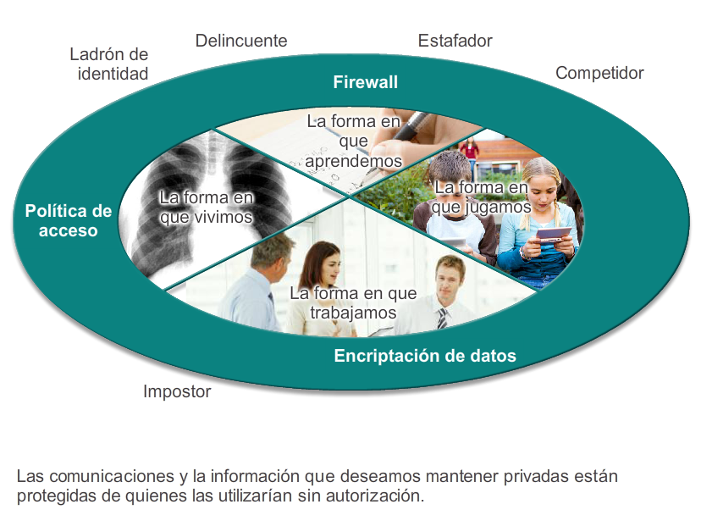
Seguridad Informática

Slide 4
Seguridad de red Amenazas de seguridad
Las amenazas externas más comunes a las redes incluyen las siguientes:
Virus, gusanos y caballos de Troya .
Spyware y adware.
Ataques de día cero, también llamados “ataques de hora cero”.
Ataques de piratas informáticos.
Ataques por denegación de servicio.
Interceptación y robo de datos.
Robo de identidad.

Slide 5
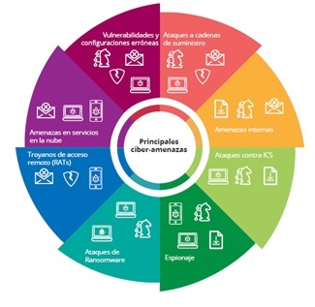
Seguridad de red Amenazas de seguridad

Slide 6
Seguridad de red Amenazas de seguridad
Por lo general, los componentes de seguridad de red incluyen lo siguiente:
Sistemas de firewall dedicados.
Filtrado de firewall.
Software antivirus y antispyware.
Sistemas de prevención de intrusión (IPS).
Redes privadas virtuales (VPN)
Listas de control de acceso (ACL). .

Slide 7
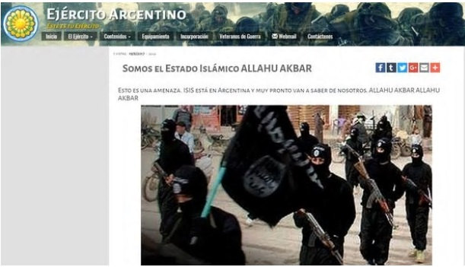

Ataque EA 19-06-2017

Slide 8
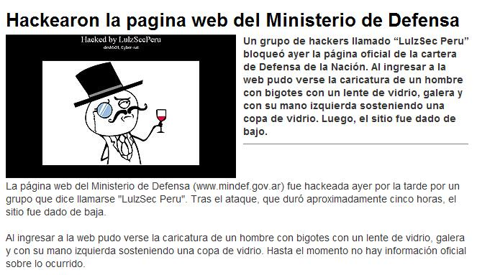

Recientes Objetivos de Ciberataques

Slide 9
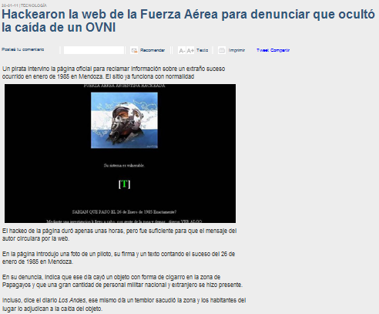
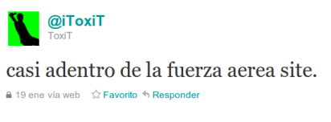
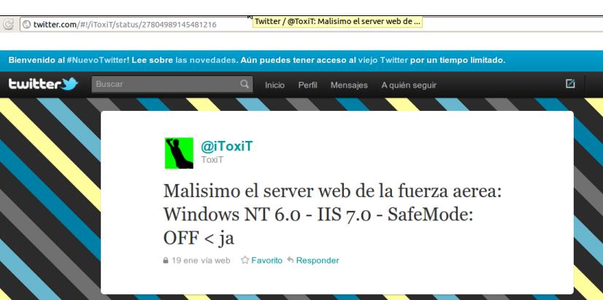
Ataque FAA

Slide 10
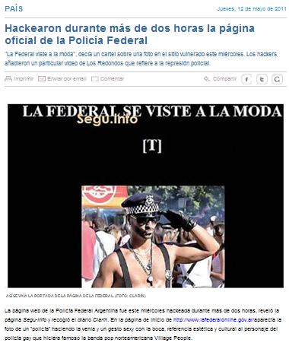
Ataque PFA

Slide 11
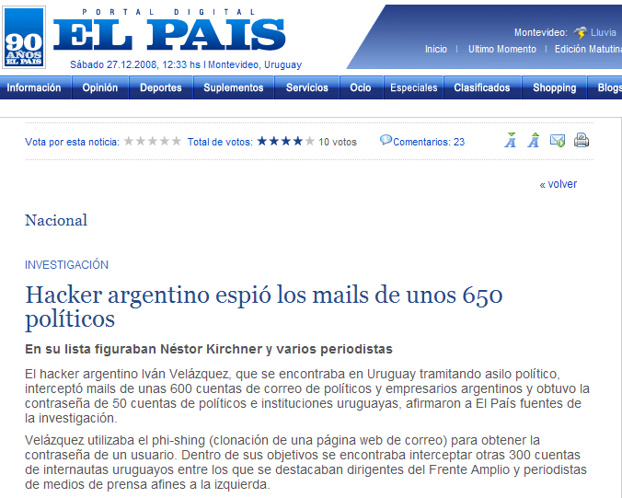
Ivan Velazquez

Slide 12
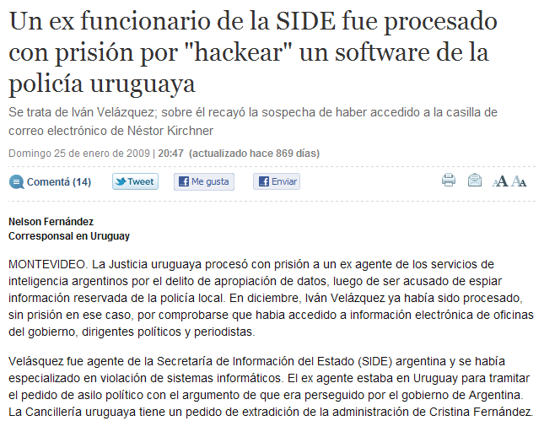
Ivan Velazquez

Slide 13
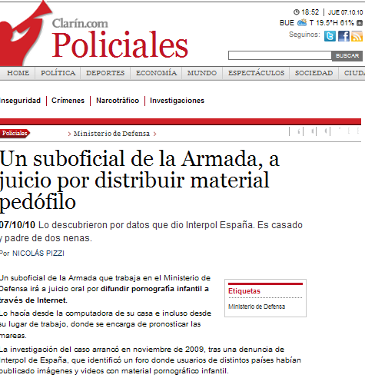
Pedofilia

Slide 14
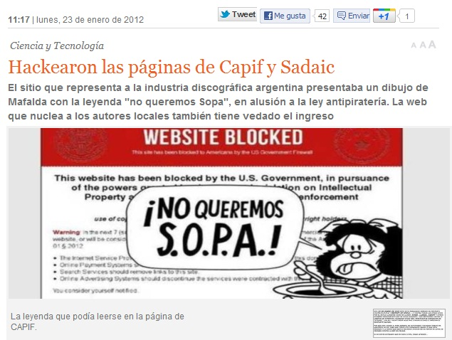
Ataque CAPIF

Slide 15
Conficker (2008)
Aparición en Ucrania-Configure-Ficker.
Ataca W2000, XP,V ista, Server 2003 y 2008.
Desactiva Servicios de Update, Windows Security Center, Defender ,Etc.
Bloquea Cuentas de Usuario, Inunda ARP (Scaneo), vuelve los controladores de dominio lentos.
Hace inaccesibles actualizaciones de Antivirus y Parches de Windows.

Slide 16
Stuxnet (2010-2011)
Gusano informático descubierto en Bielorrusia.
Dedicado a espiar y programar sistemas industriales (SCADA).
Ataca los sistemas de control y monitoreo de infraestructura crítica (Centrales Nucleares).
Notes:
Prototipo funcional y aterrador de un arma cibermetica que conducirá a la creación de una nueva carrera armamentística mundial

Slide 17
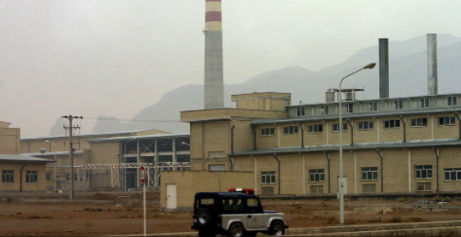
Stuxnet Ciberguerra
Capaz de Reprogramar PLCs (Circuitos Lógicos Programables).
ROOTKIT – Programa de acceso de privilegios Root y comanda accesos para extraer datos.
Kapersky: Prototipo del Arma Cibermetica – producido para la Central nucleares Iraní NATANTZ (BUSHEHR).
En 2012 infectó a la Petrolera CHEVRON.
Notes:
Rootkit : Conjunto de software que permite un acceso de privilegio continuo a un Computador, manteniendo su presencia activamente, ocultándose de los controles y corrompiendo el funcionamiento normal del sistema operativo o aplicaciones.
Programa de acceso de privilegios Root y comanda accesos para extraer datos.

Slide 18
Ciberguerra Malwares - Ciberarma
Stars – Abril – 2011.
Duqu – Sep – 2011.
Frame – May – 2012.
Tritón – Dic – 2017.
Notes:
Stars es un virus descubierto en Iran en abril de 2011. Teheran afirma que está siendo usado como herramienta para llevar a cabo espionaje.¹​²​ El virus Stars actualmente está siendo estudiado en un laboratorio de Irán, de forma que las principales empresas antivivus no tienen acceso a muestras y por lo tanto no pueden establecer relaciones con otros malvare
Duqu: es un malware (software malicioso) descubierto el 1 de septiembre de 2011. Se cree que está relacionado con el gusano Stuxnet. Symantec, una empresa de ciberseguridad, continuó el análisis de este malware declarándolo similar a Stuxnet, pero diferente en cuanto a su propósito.
Su principal función es recopilar información que podría resultar útil para atacar sistemas de supervisión industrial sin un propósito destructivo.
Flame: el descubrimiento de Flame fue hecho público a finales de mayo de 2012 tras la investigación llevada a cabo entre la Unión Internacional de Comunicaciones (ITU) y Kaspersky Lab. Fue bautizado como el arma más compleja creada hasta la fecha. En ese momento, los ingenieros no pudieron establecer ninguna relación entre Flame y sus precedentes: Stuxnet y Duqu. Sin embargo, actualmente se sabe que cuando el gusano Stuxnet fue creado, en 2009, la plataforma de Flame ya existía y el código fuente de al menos un módulo de este fue utilizado en Stuxnet.
Tritón: en el año 2017, un grupo de hackers desconocido usó Triton para atacar y tomar el control de una planta petroquímica situada en Arabia Saudita, en un ataque en principio destinado a destruirla. Su código ha sido diseñado para ingresar a las redes e infraestructuras y sabotear los sistemas industriales de control. Triton funciona muy bien en lugares como plantas energéticas y refinerías de petróleo, en las que es capaz de controlar las operaciones de estas instalaciones. Lo más simple que este malware podría provocar, es que la instalación frene o pare el ritmo de producción durante horas, días o semanas.

Slide 19
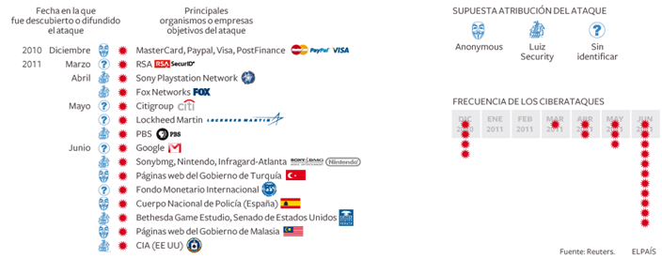
Recientes Objetivos de Ciberataques

Slide 20
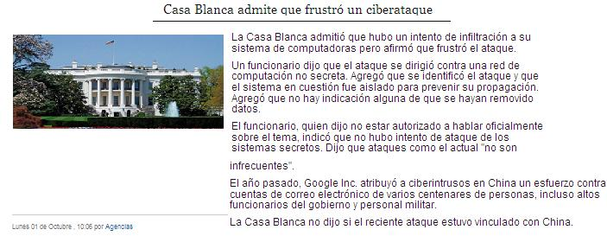
Recientes Objetivos de Ciberataques

Slide 21
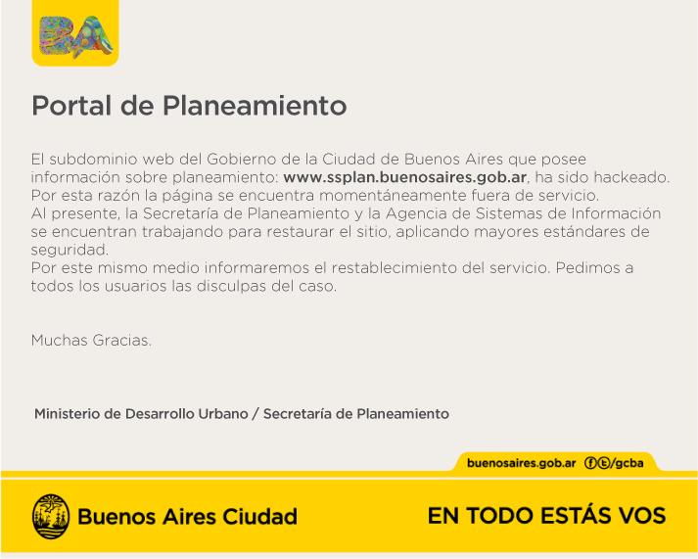
Recientes Objetivos de Ciberataques

Slide 22
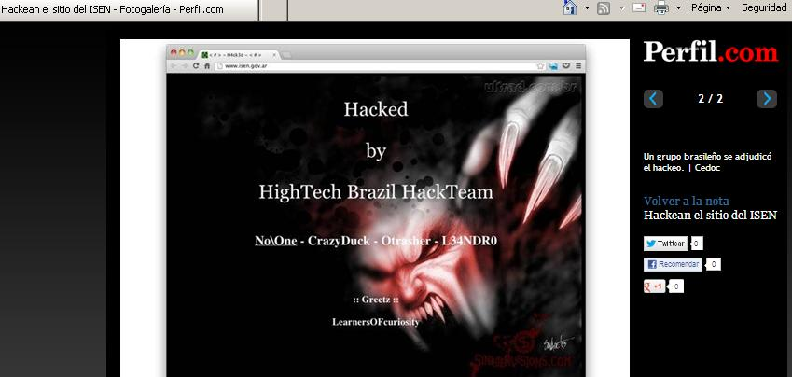
Recientes Objetivos de Ciberataques

Slide 23

Seguridad Informática
Integridad de la Información.
Operatividad de la Información.
Confidencialidad de la Información.
1
Seguridad =
Operatividad

Slide 24
Seguridad Informática

Slide 25
Introducción Seguridad en Internet
Internet representa riesgos de seguridad importantes que las organizaciones ignoran o subestiman por su propia cuenta y riesgo.
Estar conectado a la red pública implica estar expuesto a permanentes ataques de diferente índole: virus, spoofing, sync flooding, denial of services, entre otros.

Slide 26
Introducción Seguridad en Internet
Los ataques pueden producir perdidas:
Imagen corporativa (Ej: Deface de paginas web).
Económicas (Robo de información, transferencias de dinero).
Infecciones de Malware.

Slide 27
Tendencias actuales de riesgos en Internet
Año tras año son encontradas vulnerabilidades en cantidades exponenciales respecto de años anteriores.
La cantidad de vulnerabilidades en los software existentes resulta enorme.
A raíz de la cantidad de vulnerabilidades surgen figuras como “Patch Manager” en las estructuras de TI.

Slide 28
Fuera de control …
Las actualizaciones, parches y service packs lanzados al mercado por los fabricantes de software provocaron que el trabajo de los administradores de sistemas se vuelva una pesadilla.
La aplicación de estos, es un trabajo tiempo completo, requiere un intensivo trabajo de testeo, prueba e implementación, lo que dificulta esta tarea.
Grandes problemas se presentan muchas veces  “Una parche arregla A pero ‘desarregla’ B”.
Notes:
28

Slide 29
Tendencias actuales de riesgos en Internet
Escaso tiempo desde que se descubre y anuncia una vulnerabilidad hasta el momento en que los hackers saben cómo aprovecharla.
Los ataques son cada vez más eficaces llegando a poder infectar 300.000 equipos en 14 minutos (virus MyDoom Enero de 2004)
La rápida propagación de estas amenazas hace muy difícil responder con la suficiente rapidez para evitar los daños

Slide 30
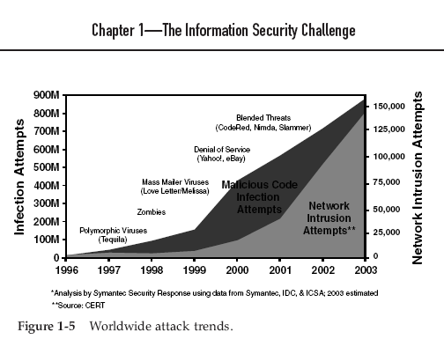
Tendencias actuales de riesgos en Internet
Evolución y Creciente magnitud de amenazas en los últimos años

Slide 31
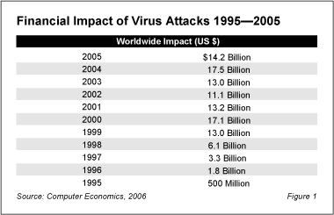
Tendencias actuales de riesgos en Internet
La tendencia en referencia a daños económicos es cada vez más elevada
Repercusión económica de ataques durante los últimos años.

Slide 32

¿Defensa en profundidad?
Seguro Familiar + Seguro Vida
911 o Arma: Capacidad respuesta
Alarma Clase A1: Tecnología Dual
Llaves: Acceso x sector + Investigar + Capacitar
Puerta blindada: barrera adicional
PREVENCION
DETECCION
REACCION

Slide 33
Seguridad de la Información
Principios Fundamentales
Principio del eslabón más débil
Defensa en profundidad
Punto de control centralizado
Seguridad en caso de fallo
Participación universal
Simplicidad
Principio de menor privilegio
La seguridad no se obtiene a través de la oscuridad
Notes:
La seguridad de la información se caracteriza aquí como la preservación de:
a) confidencialidad: asegurándose de que la información sea accesible solamente a aquellas personas autorizadas para tener acceso.
b) integridad: salvaguardar la exactitud de la totalidad de la información y de los métodos de proceso.
c) disponibilidad: asegurando que los usuarios autorizados tengan acceso a la información cuando ésta sea requerida.
d) oportunidad: asegurar que la información esté disponible en el
momento en que esta sea solicitada.
e) autenticidad: asegurar que la información recibida sea de quien dice ser.

Slide 34
Blancos de infraestructura
Web Servers / Web Services
DataBase Servers
E-mail servers
Routers
LDAP / Identity services
DNS
FTP Services
Clients
Wireless
Secuencia de ATAQUE
Reconocimiento
Ingeniería Social
DNS Bases
Intento de transferencia de zona
Enumeración de zona
Investigar lacnic.net eq
Huellas de S.O. y Aplicaciones
Actividad inusual en servds
Escaneo (Ports, Robo, 802 y Bluetooth)
Investigación – Construir la Herramienta
Explotar la vulnerabilidad

Slide 35
Porque triunfan los ataques?
La operación normal de la seguridad puede encargarse aproximadamente del 95% de la infraestructura de IT.
Existen 3 brechas importantes:
La ventana de vulnerabilidad entre el surgimiento de un incidente y la aplicación de la solución (Ej.: Parche).
Sistemas no controlados. Son aquellos que son ajenos pero inevitablemente interactúan con los propios. Pueden no poseer todas las actualizaciones y software de seguridad adecuados para la prevención de incidentes.
Ataques rápidos : se esparcen más rápido de lo que pueden reaccionar o responderlos Procesos, Tecnologías o Personas.
Notes:
35

Slide 36
Políticas de Seguridad
Conjunto de Decisiones que, tomadas en conjunto, definen una Postura respecto a la Seguridad .
Define los alcances y limites de uso de los Servicios de la Red para un comportamiento aceptable y cual debería ser la respuesta en cada caso
Debe ser Aprobada al mas alto nivel ejecutivo.
36
Notes:
36

Slide 37
Planeamiento de seguridad.
Un plan de gerenciamiento de seguridad debe contar con :
Definición funcional.
Resumen de Intención/Alcance
Diseño de la documentación.
Precondiciones de trabajo (Relevamiento)
Resultados de análisis del relevamiento, conclusiones.
Notes:
37

Slide 38
Planeamiento de seguridad.
Un plan de gerenciamiento de seguridad debe contar con :
Definición de políticas de seguridad, estándares y procedimientos.
Manejo de usuarios, contraseñas y accesos.
Rutinas de recupero de desastre.
Recomendaciones y plan de seguridad física.
Recomendaciones de segurización extendida.
Apéndices:
Cumplir con las mejores practicas de la industria
Cumplir con los estándares de los S.O. que se utilizan
Evaluación de riesgos perimetrales o circundantes (de las 3ras partes que interactúan con nuestra red o computador)
Notes:
38

Slide 39
Proactividad Vs. Reactividad
La utilizacion de software reactivo (Antivirus, Anti-Spam, Parches de seguridad, Herramientas de remoción, etc) no es suficiente.
Es Necesario utilizar software proactivos para detectar vulnerabilidades y posibles fallas en los sistemas de computadoras.
Pero fundamentalmente, es necesario TENER UNA ACTITUD PROACTIVA , es decir, no esperar la falla, sino tratar de evitarla lo antes posible.
Notes:
39

Slide 40
Modelo de N-Tiers (N-Capas)
Concepto utilizado en Arquitectura-Cliente Servidor en Redes de Procesamiento de datos distribuidas .
Nace con la necesidad de compartir aplicaciones distribuidas en distintas computadoras y que las mismas otorguen servicios a través de Internet.
Normaliza las Aplicaciones distribuyéndolas en capas para que el Procesamiento sea seguro y confiable.

Slide 41
Modelo de N-Tiers (N-Capas) Ejemplo
Aplicaciones corriendo en un único servidor
Tier One / Una Capa.
Aplicaciones corriendo en dos computadoras , Un servidor y un Cliente
Tier two / Dos Capas.
Aplicaciones corriendo en dos computadoras y una base de datos , Un servidor , un Cliente y una base de datos que entrega datos a dicha aplicación
Tier Three / Tres Capas.

Slide 42
Seguridad en el Transporte Protocolos de Transporte Seguros
Para mantener la integridad de la información/ mensajes se hace necesario aplicar medidas especiales durante el transporte entre el remitente y en destinatario.
Los Protocolos de Red tradicionales no ofrecen garantías suficientes de seguridad para Internet.
Notes:
Criptografía: es el arte de transformar mensajes de modo tal que sean ilegibles para todos aquellos a los que no se les confiere el modo de acceder a los mismos.
Criptoanálisis: es el estudio de las técnicas para quebrar mensajes criptografiados.
Criptología: es el estudio de la Criptografía y el Criptoanálisis
Texto plano: es un mensaje original.
Texto cifrado: es el resultado de criptografiar un texto plano.
Encripción: es cualquier procedimiento para transformar un texto plano en un texto cifrado.
Desencripción: es el procedimiento de transformar un texto cifrado en el correspondiente texto plano.

Slide 43
Seguridad - Conceptos
Criptografía: es el arte de transformar mensajes de modo tal que sean ilegibles para todos aquellos a los que no se les confiere el modo de acceder a los mismos.
Criptoanálisis: es el estudio de las técnicas para quebrar mensajes criptografiados.
Criptología: es el estudio de la Criptografía y el Criptoanálisis
43
Notes:
43
Criptografía: es el arte de transformar mensajes de modo tal que sean ilegibles para todos aquellos a los que no se les confiere el modo de acceder a los mismos.
Criptoanálisis: es el estudio de las técnicas para quebrar mensajes criptografiados.
Criptología: es el estudio de la Criptografía y el Criptoanálisis
Texto plano: es un mensaje original.
Texto cifrado: es el resultado de criptografiar un texto plano.
Encripción: es cualquier procedimiento para transformar un texto plano en un texto cifrado.
Desencripción: es el procedimiento de transformar un texto cifrado en el correspondiente texto plano.

Slide 44
Seguridad - Conceptos
Texto plano: es un mensaje original.
Texto cifrado: es el resultado de criptografiar un texto plano.
Encripción: es cualquier procedimiento para transformar un texto plano en un texto cifrado.
Desencripción: es el procedimiento de transformar un texto cifrado en el correspondiente texto plano.
44
Notes:
44
Criptografía: es el arte de transformar mensajes de modo tal que sean ilegibles para todos aquellos a los que no se les confiere el modo de acceder a los mismos.
Criptoanálisis: es el estudio de las técnicas para quebrar mensajes criptografiados.
Criptología: es el estudio de la Criptografía y el Criptoanálisis
Texto plano: es un mensaje original.
Texto cifrado: es el resultado de criptografiar un texto plano.
Encripción: es cualquier procedimiento para transformar un texto plano en un texto cifrado.
Desencripción: es el procedimiento de transformar un texto cifrado en el correspondiente texto plano.

Slide 45
X.509 Estándar para Certificación Digital
Pieza electrónica que prueba la identidad de su propietario , así como el derecho a acceder a la información
Los certificados digitales autentican usuarios y servidores . Guardan el formato de la Norma X.509.
Prueba la Identidad del destinatario Previsto

Slide 46
Seguridad en el Transporte Protocolos de Transporte Seguros
SSL - Secure Sockets Layer.
TLS - Transport Layer Security.
HTTPS-Extensión de HTTP (S-HTTP)
S/MIME - Secure Multipurpose Internet Mail Extension.
IPSec - IP Secury.
SET.

Slide 47
SSL - SECURE SOCKETS LAYER
Protocolo de Transporte desarrollado por NETSCAPE para Transmisión de información Privada Vía Internet.
Utiliza Métodos de Encriptación basado en la RSA (Tecnología de Clave publica encriptada).
Se Ubica entre TCP/IP y HTTP y realiza la autenticación con el servidor y el cliente (X.509).
Capa de Sockets Seguros
Identifica Mutuamente Cliente y Servidor.
Encripta todos los Datos para asegurar la Privacidad.

Slide 48
SSL - SECURE SOCKETS LAYER
Atiende exclusivamente a la confidencialidad de la información en el momento de la Transacción entre el cliente y el servidor
No opera sobre la información que se guarda en el servidor.
Es un Estándar aprobado por IETF - RFC 2246.
Trabaja a nivel de Sockets (Puertos).
Se ejecuta en una capa entre los protocolos de aplicación (HTTP, SMTP) y sobre el protocolo de transporte TCP.

Slide 49
SSL - SECURE SOCKETS LAYER

Slide 50
TLS (TRANSPORT LAYER SECURITY)
Evolución del Protocolo SSL (RFC 2246).
El protocolo se debe emplear para establecer una conexión segura entre dos partes. Tiene 2 Niveles :
Protocolo de registro TLS (TLS Record Protocol).
Protocolo de mutuo acuerdo TLS (TLS Handshake Protocol)
Certificado X.509 v3 del interlocutor
Utiliza Cifrado Simétrico
Notes:
El protocolo TLS
El protocolo TLS (Transport Layer Security) es una evolución del protocolo SSL (Secure Sockets Layer). La última propuesta de estándar está documentada en la RFC 2246
Los objetivos del protocolo son varios:
Seguridad criptográfica. El protocolo se debe emplear para establecer una conexión segura entre dos partes.
Interoperabilidad. Aplicaciones distintas deben poder intercambiar parámetros criptográficos sin necesidad de que ninguna de las dos conozca el código de la otra.
Extensibilidad. El protocolo permite la incorporación de nuevos algoritmos criptográficos.
Eficiencia. Los algoritmos criptográficos son costosos computacionalmente, por lo que el protocolo incluye un esquema de cache de sesiones para reducir el número de sesiones que deben inicializarse desde cero (usando criptografía de clave pública).
El protocolo está dividido en dos niveles:
Protocolo de registro TLS (TLS Record Protocol).
Protocolo de mutuo acuerdo TLS (TLS Handshake Protocol).
El de más bajo nivel es el Protocolo de Registro, que se implementa sobre un protocolo de transporte fiable como el TCP.
El protocolo proporciona seguridad en la conexión con dos propiedades fundamentales:
La conexión es privada. Para encriptar los datos se usan algoritmos de cifrado simétrico. Las claves se generan para cada conexión y se basan en un secreto negociado por otro protocolo (como el de mutuo acuerdo). El protocolo también se puede usar sin encriptación.
La conexión es fiable. El transporte de mensajes incluye una verificación de integridad.
El protocolo de registro se emplea para encapsular varios protocolos de más alto nivel, uno de ellos, el protocolo de mutuo acuerdo, permite al servidor y al cliente autentificarse mutuamente y negociar un algoritmo de encriptación y sus claves antes de que el protocolo de aplicación transmita o reciba datos.
El protocolo de mutuo acuerdo proporciona seguridad en la conexión con tres propiedades básicas:
La identidad del interlocutor puede ser autentificada usando criptografía de clave pública. Esta autentificación puede ser opcional, pero generalmente es necesaria al menos para uno de los interlocutores.
La negociación de un secreto compartido es segura.
La negociación es fiable, nadie puede modificar la negociación sin ser detectado por los interlocutores.
El protocolo de mutuo acuerdo TLS
El protocolo consta de tres subprotocolos que se emplean para permitir que los interlocutores lleguen a un acuerdo respecto a los parámetros de seguridad para el nivel de registro, se autentifiquen, instancien parámetros de seguridad negociados y se comuniquen condiciones de error.
El protocolo es responsable de negociar una sesión que consta de los siguientes items:
Identificador de sesión. Secuencia de bytes aleatoria elegida por el servidor para identificar el estado de una sesión activa o reanudable.
Certificado del interlocutor. Certificado X.509 v3 del interlocutor. Este elemento puede ser nulo.
Método de compresión. Algoritmo empleado para comprimir los datos antes de encriptarlos.
Especificaciones del algoritmo de encriptación. Especifica el algoritmo de encriptación (nulo, DES, etc.) y el algoritmo de firmado (MD5 o SHA). También define atributos criptográficos como el tamaño de la clave de la función de dispersión.
Secreto principal. Clave secreta de 48 bytes compartida entre el cliente y el servidor.
Reutilizable. Valor que indica si la sesión puede ser empleada para iniciar nuevas conexiones.
Protocolo de cambio de especificaciones criptográficas
Este protocolo marca las transiciones entre distintas estrategias de cifrado. Consta de un mensaje que se encripta y comprime con las especificaciones actuales de la conexión (no las pendientes).
Cuando el destinatario recibe este mensaje la capa de registro copia el estado de lectura pendiente al estado de lectura actual. De forma similar, el emisor cambia su estado de escritura al enviar este mensaje.
Este mensaje se envía durante el acuerdo, después de haber acordado los parámetros de seguridad pero antes de que se envíe el mensaje de verificación finalizada.
Protocolo de alerta
Uno de los tipos de mensaje que soporta la capa de registro es el de alerta. Estos mensajes incluyen la severidad de la alerta y una descripción de la misma. Los mensajes de alerta con nivel de fatal provocan la inmediata terminación de la comunicación.
Existen distintos tipos de alertas:
Alerta de cierre. El cliente y el servidor deben saber que la conexión se está cerrando para evitar un ataque de truncado. Cualquiera de los dos puede iniciar el intercambio de mensajes de cierre. Cualquier información recibida después de la alerta de cierre es ignorada.
Alerta de error. La gestión de errores el el protocolo de mutuo acuerdo es muy simple, cuando uno de los interlocutores detecta un error lo envía al otro y, si se trata de un error fatal, cierran la conexión.
Protocolo de mutuo acuerdo
Los parámetros del estado de la sesión son producidos por este protocolo, que opera sobre el protocolo de registro TLS. Cuando un cliente y un servidor empiezan a comunicarse, acuerdan la versión del protocolo, selección de algoritmos criptográficos, opcionalmente se autentifican mutuamente y emplean algoritmos de clave pública para generar secretos compartidos.
El protocolo de mutuo acuerdo consta de los siguientes pasos:
Intercambio de mensajes de saludo (hello messages) para acordar los algoritmos a emplear, intercambiar valores aleatorios y verificar si es una sesión reanudada.
Intercambiar los parámetros criptográficos necesarios para permitir que el cliente y el servidor acuerden un pre-secreto.
Intercambio de certificados e información criptográfica para permitir que cliente y servidor se autentifiquen.
Generar un secreto principal a partir del pre-secreto e intercambiar valores aleatorios.
Proporcionar los parámetros de seguridad a la capa de registro.
Permitir al cliente y al servidor verificar que su interlocutor a calculado los mismos parámetros de seguridad y que el acuerdo se produjo sin alteraciones por parte de un tercero.
Protocolo de datos de aplicación
Los mensajes de datos de la aplicación son transportados por la capa de registro y son fragmentados, comprimidos y encriptados basándose en el estado actual de la conexión. Los mensajes se tratan como datos transparentes para la capa de registro.
Aplicaciones e implementaciones
El protocolo SSL/TLS tiene multitud de aplicaciones en uso actualmente. La mayoría de ellas son versiones seguras de programas que emplean protocolos que no lo son. Hay versiones seguras de servidores y clientes de protocolos como el http, nntp, ldap, imap, pop3, etc.
Existen multitud de implementaciones del protocolo, tanto comerciales como de libre distribución. Una de las más populares es la biblioteca open ssl, escrita en C y disponible bajo licencia GNU. Incluye todas las versiones del SSL y el TLS y un gran número de algoritmos criptográficos, algunos de los cuales ni tan sólo son empleados en el estándar TLS. La biblioteca está disponible en el URL http://www.openssl.org. En esa misma dirección se puede encontrar una lista de referencias a otras implementaciones gratuitas y comerciales de los protocolos SSL y TLS y aplicaciones que los emplean.
Java incluye soporte para el protocolo con la Extensión de Sockets Seguros de Java (JSSE).

Slide 51
TLS (TRANSPORT LAYER SECURITY)
Circuíto privado virtual entre dos puertos IP. Opcionalmente, asegura la autenticidad de una o ambas partes y la confidencialidad de los datos transmitidos.
Establece una session.
Acuerdo de algoritmos
Realiza autenticación
Compartir de secretos
Transferencia de datos de aplicación.
Asegura privacidad e integridad.
Notes:
TLS/SSL poseen una variedad de medidas de seguridad:
Numerando todos los registros y usando el número de secuencia en el MAC.
Usando un resumen de mensaje mejorado con una clave
Protección contra varios ataques conocidos
El mensaje que finaliza y envía un hash de todos los datos intercambiados y vistos por ambas partes.
La función pseudo aleatoria divide los datos de entrada en 2 mitades y las procesa con algoritmos hash diferentes (MD5 y SHA),
Amenazas
Integridad
Modificación de datos, inseción
Funciones hash (HMAC)
Confidencialidad
Espionaje en la red
Puede ser prevenido con cifrado
Compromiso de la seguridad
Las medidas de seguridad in-situ son indispensables
Autenticación
masacarada
Hemos visto diversas técnicas criptográficas

Slide 52
S-HTTP Secure HTTP
Es una Extensión del Protocolo HTTP.
Protocolo de Comunicaciones diseñado para el envío de Mensajes individuales Seguros solo con conexiones HTTP.
Trabaja a Nivel de Aplicación, utiliza el método de encriptación PEM (Correo de privacidad mejorada).
Trabaja Junto con SSL.
No maneja ni voz , ni datos corrientes.
Es un Estándar aprobado por IETF (Internet Engineering Task Force).

Slide 53
S-HTTP Secure HTTP
Canal de cifrado apropiado que el protocolo http para poder traficar información sensible.
El nivel de cifrado depende del navegador y del servidor remoto.
Es utilizado principalmente en entidades bancarias y otras operaciones que requieran contraseñas y/o envío de datos personales
Los navegadores que soportan https son: Safari, Internet Explorer, Mozilla Firefox, Opera, entre otros.

Slide 54
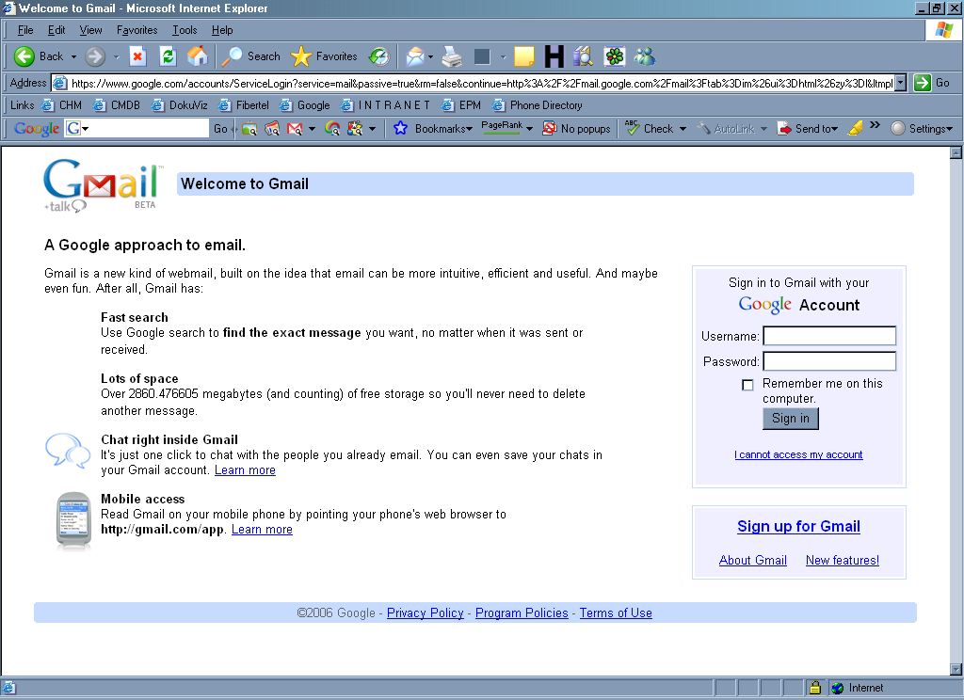
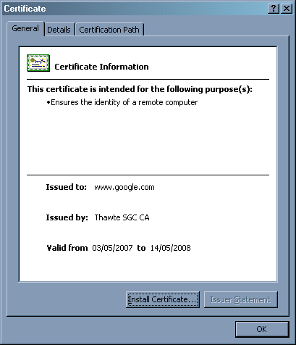
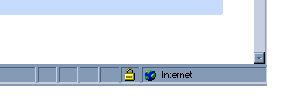
S-HTTP Secure HTTP
Notes:
El protocolo S-HTTP fue desarrollado por Enterprise Integration Technologies (EIT). Al igual que SSL, permite tanto el cifrado como la autenticación digital. Sin embargo, a diferencia de SSL, S-HTTP es un protocolo de nivel de aplicación, es decir, que extiende el protocolo HTTP por debajo.

Slide 55
S/MIME Secure Multipurpose Internet Mail Extension
Protocolo de Mensajería Segura
Trabaja a Nivel de Aplicación con certificados digitales de modo que el remitente queda autenticado.
Utiliza tecnologías de Encriptado
Es un Estándar aprobado por IETF (Internet Engineering Task Force). Utilizado por Explorer y Firefox
Usa Formatos X.509 parta los certificados Digitales de Autenticación.

Slide 56
SET Transacciones Electrónicas Seguras
Norma técnica anunciada por VISA y MASTERCARD (1998) que incluye el uso de Certificados Digitales.
Asegura y autentica la integridad de los participantes en una operación económica
Su código aplica técnicas de criptografía manteniendo el carácter confidencial de la información.
Notes:
El estándar SET para transacciones electrónicas seguras en redes abiertas como Internet fue desarrollado por Visa y MasterCard con la asesoría de empresas como IBM, Netscape y RSA entre otras. Está basado en la criptografía más segura, la criptografía de llaves públicas y privadas RSA. SET agrupa a las siguientes entidades en un solo sistema de pago:
Tarjeta-habiente: aquella persona poseedora de una tarjeta de crédito. Emisor : entidad financiera que emite la tarjeta. Comerciante : conocido en la literatura SET como el mercader, es la empresa que vende bienes o intercambia servicios por dinero. Adquirente : institución financiera que establece una cuenta con el Comerciante y procesa autorizaciones y pagos. Intermediario para pago : dispositivo operado por un adquirente o designado a un tercero para que procese los mensajes de pago, incluyendo instrucciones de pago de un tarjetahabiente. Marcas : Las instituciones financieras emiten tarjetas con marcas en ellas, para hacer publicidad a la marca y establecen ciertas reglas de uso y aceptación de sus tarjetas y proveen redes que las interconectan a las instituciones financieras. Terceros: los emisores y los adquirentes pueden asignar a terceros para el procesamiento de las transacciones.
Para poder hacer una transacción SET cada uno de los participantes debe estar registrado por una entidad certificadora, que como su nombre lo indica emite un certificado electrónico en el que hace constar la identidad de una entidad. SET pretende masificar el uso de Internet como "el mayor centro comercial del mundo", pero para hacerlo SET fue diseñado para lograr:
Confidencialidad de la información. Integridad de los datos Autenticación de la cuenta del tarjetahabiente Autenticación del comerciante Interoperabilidad
A diferencia de una transacción o compra persona a persona, por teléfono o correo, donde la transacción la inicia el comerciante, en SET la transacción la inicia el tarjetahabiente.Una vez todos los participantes estén registrados ante una autoridad certificadora, pueden empezar a realizar transacciones seguras
La seguridad del protocolo se basa fundamentalmente en un sistema estricto de certificación (norma X509) y en que cada uno de los agentes conoce exclusivamente la información que le concierne y que le es estrictamente necesaria para poder realizar la compra, la venta o la transacción. Así el comerciante no llegará a saber cual es el número de tarjeta de crédito del comprador, ni la pasarela de pago cuales son los productos comprados por el consumidor. Quizás la manera más gráfica de comprender algunos de lo mecanismos de SET es ver algunos ejemplos de mejoras respecto a los modelos tradicionales.

Slide 57
IPSEC - IP SECURITY
Conjunto de Protocolos para soportar seguridad de intercambio de paquetes en VPNs.
Desarrollado por el IETF con dos modos de encripción .
Modo Transporte : Encripta solo Datos.
Modo Túnel : Encripta Cabecera y Datos.
Puede Utilizar Certificación Digital.

Slide 58
Tunneling PPTP (Point to Point Tunneling Protocol)
Protocolo de Encapsulamiento utilizado en Comunicaciones Remotas.
Se utiliza en Redes LAN o Redes con Servidores de Acceso Remoto (RAS).
Utiliza un ¨Túnel¨ para que Paquetes de un Protocolo se transporten a través de una Red que utilice otro Protocolo.

Slide 59
Tunneling PPTP (Point to Point Tunneling Protocol)
El Paquete de Protocolo Origen puede ser encapsulado dentro de paquetes IP.
El Encapsulamiento incluye un método de Encriptación.
El Túnel establecido por medio de PPTP constituye un canal de VPN sobre Infraestructura Pública.

Slide 60
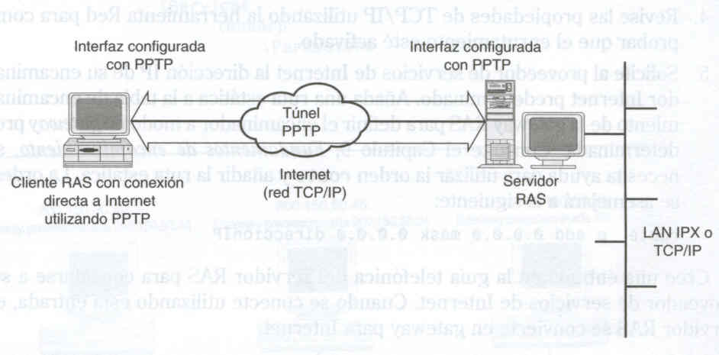
Tunneling PPTP (Point to Point Tunneling Protocol) En Red

Slide 61
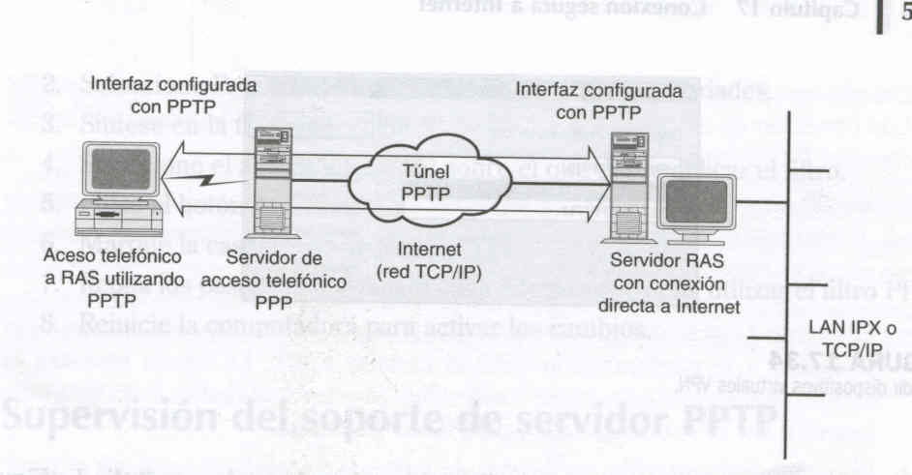
Tunneling PPTP (Point to Point Tunneling Protocol) Con Acceso Remoto

Slide 62
SLIP Serial Line Internet Protocol PPP Point to Point Protocol
Son Estándares de Internet para la Transmisión de Paquetes de Protocolo IP a través de línea Serie en modo Full-Duplex (Línea Telefónica).
Recibe/Transmite los Paquetes IP (Unidad de Pequeño tamaño Transmisible).
El mas reciente y utilizado es PPP

Slide 63
SLIP Serial Line Internet Protocol PPP Point to Point Protocol
Para establecer la conexión Punto a Punto cada terminal dialoga con los paquetes del Protocolo LCP (Link Control Protocol), para luego ser Autenticado.
Para realizar el intercambio de la conexión utiliza el Protocolo NCP (Network Control Protocol).
El mas reciente y utilizado es PPP.

Slide 64
PAP/CHAP PPP Autentication Protocol CHAP Challenge Handshake Autentication Protocol
Protocolos encargados de Autenticar al usuario en lo que respecta a Login y Password para que se realice la conexión PPP.
Ambos almacenan Login y Password Encriptados.
PAP Transmite en Texto Claro (No Encripta).

Slide 65
Seguridad Wireless
Esquemas de encripción de datos para comunicaciones inalámbricas son:
WEP (56bit y 128bit)
WPA
WPA2
Existen varios métodos que van desde el uso casero al corporativo.
PSK (Pre Shared Key)
Radius.
Etc.
Notes:
Presentación de PowerPoint Nro. 25
4-1-4 Tecbared-Introcom-25-2019-2.pptx
Diapositiva 63

Slide 66
WEP - Wired Equivalency Privacy
“Privacidad equivalente a cableado”.
Primer estándar de encriptación inalámbrico con el objetivo de proveer confidencialidad, control de acceso e integridad.
Está basado en :
Claves de 64, 128 o 256 bits.
RC4, algoritmo de cifrado de datos
Vector de inicialización de 24bits
CRC, algoritmo de chequeo de integridad
Notes:
Una de las inseguridades más conocidas y publicitadas en el ámbito de las redes inalámbricas es la que se provoca con la utilización del protocolo de autenticación WEP. El uso de este esquema de autenticación implica que la red es un paso más lejos de ser completamente abierta, pero que ese paso es bastante estrecho.
La utilización de este protocolo implica que cada frame es encriptado utilizando el método de cifrado RC4 y es desencriptado en su arribo al Access point, por tanto WEP es bueno solo cuando es utilizado en transmisiones de datos entre redes compuestas por Access points.
Las redes cableadas no pueden utilizar este protocolo de encriptación.
Para la encriptación de datos, WEP se basa en una semilla o “Seed” que lleva una clave compartida secreta (La clave WEP) y lo combina dentro de un paquete de datos de 24 bits llamado “vector de inicialización” o VI. La utilización de VI en WEP incrementa la vida de la clave debido a que el vector puede ser cambiado con cada transmisión, en tanto la clave WEP es más difícil de cambiar. WEP utiliza una semilla de generación de números al azar que crea el “Key Stream” o empaquetado de clave. En el extremo receptor, el Access point recalcula los bits utilizados para crear este empaquetado y lo compara con los datos recibidos para asegurar que se ha preservado la integridad de los datos.
WEP también utiliza una clave secreta compartida de 40, 64 o 128 bits para encriptar y desencriptar los datos, y la mayoría de los fabricantes de Access points lo han adoptado como estándar. Se debe considerar que cuanto mayor sea el número de bits de encriptación, mayor tiempo de procesamiento por paquete de datos y menor será la performance.
La utilización de WEP es problemática, pues ofrece una sensación de falsa seguridad debido a los VI demasiado pequeños utilizados y el hecho que las claves WEP son estáticas.
Debido a que WEP utiliza VI de 24 bits, eventualmente el mismo VI será utilizado por diferentes paquetes y si se dispone de una red amplia, donde se genera mucho trafico, esta duplicación puede ocurrir de forma nociva dentro de una hora.
Los paquetes de clave, entonces, son similares, y un atacante solo debe recolectar la cantidad suficiente de paquetes de datos para descifrar la clave en cuestión. La vulnerabilidad se potencia si se toma en consideración que la clave WEP no puede ser intercambiada entre Access points, lo que presenta un motivo mas para la utilización de estas claves por periodos mas prolongados de lo normal.
Un atacante no necesita mucho tiempo para averiguar la clave, y una vez que la tenga, puede suceder que no se pueda volver a usar el Access point.
Ataques a Redes inalámbricas y pruebas de penetración.
Existen varias técnicas para la realización de pruebas de penetración contra redes inalámbricas. El objetivo de estas es mejorar la seguridad y la integridad de la red. Esto es, pues lo que a las redes inalámbricas les falta en cuanto a seguridad en el nivel físico, debe ser compensado en otros niveles de la pila.
Como se menciono anteriormente, existen varios tipos de ataques que un individuo con malas intenciones puede poner en práctica en contra de nuestra red.
A modo de ejemplificación, tomaremos a este individuo malintencionado y diremos que se trata de un “cracker” que intenta penetrar nuestra red y ganar acceso a uno de nuestros servidores dentro de esta.
Las tres fases de nuestro hipotético ataque serian:
1- Ganar acceso a la red inalámbrica a pasar de estar protegida con WEP encontrando servidores disponibles en la red.
2- Determinar los servicios de esos servidores en espera de conexiones y explotar sus vulnerabilidades.
3- Tomar ventaja de una vulnerabilidad conocida y ganar acceso no autorizado a esa maquina.
el algoritmo de cifrado RC4 y el algoritmo de chequeo de integridad CRC

Slide 67
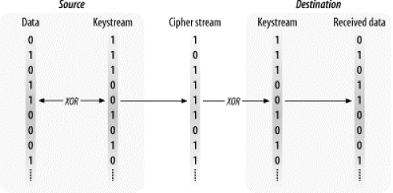
WEP - Wired Equivalency Privacy
“WEP encripta los datos con el cifrado RC4 que es un cifrado simétrico que utiliza un conjunto de bits (keystream) que se combinan con el mensaje con un XOR para producir un mensaje cifrado.
Para reproducir el mensaje, el destinatario procesa el mensaje cifrado utilizando la misma clave (keystream).
Notes:
Una de las inseguridades más conocidas y publicitadas en el ámbito de las redes inalámbricas es la que se provoca con la utilización del protocolo de autenticación WEP. El uso de este esquema de autenticación implica que la red es un paso más lejos de ser completamente abierta, pero que ese paso es bastante estrecho.
La utilización de este protocolo implica que cada frame es encriptado utilizando el método de cifrado RC4 y es desencriptado en su arribo al Access point, por tanto WEP es bueno solo cuando es utilizado en transmisiones de datos entre redes compuestas por Access points.
Las redes cableadas no pueden utilizar este protocolo de encriptación.
Para la encriptación de datos, WEP se basa en una semilla o “Seed” que lleva una clave compartida secreta (La clave WEP) y lo combina dentro de un paquete de datos de 24 bits llamado “vector de inicialización” o VI. La utilización de VI en WEP incrementa la vida de la clave debido a que el vector puede ser cambiado con cada transmisión, en tanto la clave WEP es más difícil de cambiar. WEP utiliza una semilla de generación de números al azar que crea el “Key Stream” o empaquetado de clave. En el extremo receptor, el Access point recalcula los bits utilizados para crear este empaquetado y lo compara con los datos recibidos para asegurar que se ha preservado la integridad de los datos.
WEP también utiliza una clave secreta compartida de 40, 64 o 128 bits para encriptar y desencriptar los datos, y la mayoría de los fabricantes de Access points lo han adoptado como estándar. Se debe considerar que cuanto mayor sea el número de bits de encriptación, mayor tiempo de procesamiento por paquete de datos y menor será la performance.
La utilización de WEP es problemática, pues ofrece una sensación de falsa seguridad debido a los VI demasiado pequeños utilizados y el hecho que las claves WEP son estáticas.
Debido a que WEP utiliza VI de 24 bits, eventualmente el mismo VI será utilizado por diferentes paquetes y si se dispone de una red amplia, donde se genera mucho trafico, esta duplicación puede ocurrir de forma nociva dentro de una hora.
Los paquetes de clave, entonces, son similares, y un atacante solo debe recolectar la cantidad suficiente de paquetes de datos para descifrar la clave en cuestión. La vulnerabilidad se potencia si se toma en consideración que la clave WEP no puede ser intercambiada entre Access points, lo que presenta un motivo mas para la utilización de estas claves por periodos mas prolongados de lo normal.
Un atacante no necesita mucho tiempo para averiguar la clave, y una vez que la tenga, puede suceder que no se pueda volver a usar el Access point.
Ataques a Redes inalámbricas y pruebas de penetración.
Existen varias técnicas para la realización de pruebas de penetración contra redes inalámbricas. El objetivo de estas es mejorar la seguridad y la integridad de la red. Esto es, pues lo que a las redes inalámbricas les falta en cuanto a seguridad en el nivel físico, debe ser compensado en otros niveles de la pila.
Como se menciono anteriormente, existen varios tipos de ataques que un individuo con malas intenciones puede poner en práctica en contra de nuestra red.
A modo de ejemplificación, tomaremos a este individuo malintencionado y diremos que se trata de un “cracker” que intenta penetrar nuestra red y ganar acceso a uno de nuestros servidores dentro de esta.
Las tres fases de nuestro hipotético ataque serian:
1- Ganar acceso a la red inalámbrica a pasar de estar protegida con WEP encontrando servidores disponibles en la red.
2- Determinar los servicios de esos servidores en espera de conexiones y explotar sus vulnerabilidades.
3- Tomar ventaja de una vulnerabilidad conocida y ganar acceso no autorizado a esa maquina.
el algoritmo de cifrado RC4 y el algoritmo de chequeo de integridad CRC

Slide 68
WEP - Wired Equivalency Privacy
VENTAJAS:
Soportado por todos los equipos, fácil de implementar.
DEFECTOS:
Vectores de inicialización pequeños, pueden encontrarse dos mensajes con el mismo vector de inicialización.
Aumentar los tamaños de las claves de cifrado sólo aumenta el tiempo necesario para romperlo.
Clave de Encriptación Estática
Notes:
Como su nombre lo indica se quiso igualar la seguridad….nunca pasó. Rápidamente se descubrieron y aprovecharon las fallas.
RC4, un algoritmo de cifrado de flujo, funciona expandiendo una semilla o "seed" para generar una secuencia de números pseudoaleatorios de mayor tamaño que se concatena con el mensaje mediante una operación XOR.
Uno de los problemas de este tipo de algoritmos de cifrado es que no se debe usar el mismo seed para cifrar dos mensajes diferentes, ya que obtener la clave sería trivial a partir de los dos textos cifrados resultantes. Para evitar esto, WEP especifica un vector de inicialización (IV) de 24 bits que se modifica regularmente y se concatena a la contraseña (a través de esta concatenación se genera el seed que sirve de entrada al algoritmo RC4) para evitar secuencias iguales; de esta manera se crean seeds nuevos cada vez que varía.
Las claves pueden ser de 64, 128 o 256 bits.

Slide 69
WPA (Wi-Fi Protected Access)
WPA fue desarrollado con el objetivo de fortalecer el protocolo WEP, (Reemplazo temporario) solucionando todas las debilidades de su antecesor.
Basado en
WEP mejorado, vector de inicialización de 48 bits.
Temporal Key Integrity Protocol (TKIP)
“Protocolo de Integridad de Clave Temporal”, cambia claves de 128 bits dinámicamente.
Integridad por un código de integridad del mensaje “Message Integrity Code” (MIC)
Notes:
Es contundente la superioridad de este método de encriptacion de datos frente a su predecesor o par en la actualidad. Es real que la dificultad para crackear o romper una encriptación realizada con método WPA es extremadamente difícil, pero no imposible.
Esto es posible en forma muy similar al método de crackeo del WEP, pero tiene una particularidad que es la que presenta mas dificultad, debido a que la clave WPA varia a lo largo del tiempo, a diferencia de WEP que es estática.
La forma en líneas generales de realizar esto es básicamente por fuerza bruta.
Pero a diferencia de lo que podemos imaginar de fuerza bruta en el sentido convencional de la palabra existen herramientas como “coWPAtty” que permiten realizar el quiebre a partir de paquetes de datos capturados, pues estos pueden contener información que nos ayude a determinar la contraseña de acceso a los datos.
De todas maneras esto es absolutamente dependiente de la complejidad de la clave provista y su longitud.
Lo ventajoso de este tipo de método de encriptación es que con los paquetes de datos adecuados el análisis se puede realizar offline. Esto significa que solo es necesario estar cerca del AP por unos segundos para captar todo lo que se necesita.
El verdadero problema con esto, es que uno, SOLO puede capturar los paquetes adecuados en el momento preciso, pues los datos que nos pueden interesar, solo serán traficados al AP al momento de autenticación por parte de los clientes.
Esto, solamente sucede con la autenticación tipo PSK, pues con WPA-RADIUS, esto es prácticamente imposible.
El método: Un método muy fácil y rápido de capturar el paquete de datos que nos interesa es el de desautenticar un cliente conectado.
Mediante la escucha breve de paquetes, podemos determinar las direcciones MAC tanto del AP como de algún cliente existente y logueado a la red.
Ahora bien, esto lo podríamos hacer simplemente enviando un paquete de datos “simulando” la mac addres de ese cliente, hacia la mac address de ese AP. Esto provocaría que tanto el cliente como el Access point considerara que el cliente no es quien dice ser o por lo menos solicitara una reautenticacion. Ese es el momento en que nosotros podemos capturar los paquetes de datos para un posterior análisis de contenido. En ese paquete los datos de PSK estarán disponibles.
Es necesario que aclaremos que crackear la clave TKIP, la cual varía a lo largo del tiempo resulta prácticamente imposible en la mayoría de los casos.
Esta combinación evita los ataques de recuperación de clave (ataques estadísticos) a los que es susceptible WEP.
TKIP cada paquete tiene su una llave de encriptación distinta, ademas hace un hash entre la key y el vector de ini. para hacer el valor RC4, no lo concatena como WEP.
Además, WPA incluye protección contra ataques de "repetición" (replay attacks), ya que incluye un contador de tramas.
Es el algoritmo mas fuerte posible manteniendo “compatibilidad para atrás” . Para limitar el riesgo heredado de WEP, WPA se desconecta durante 60 segundos al detectar dos intentos de ataque durante 1 minuto.
WPA utiliza el protocolo de integridad de clave temporal (TKIP – Temporal Key Integrity Protocol), el cual cambia las claves dinámicamente a medida que el Sistema es utilizado. Además, TKIP utiliza un tamaño de clave de 128 bits.
WEP, acrónimo de Wired Equivalent Privacy (Privacidad Equivalente al Cableado), es el sistema de cifrado incluido en el estándar IEEE 802.11 como protocolo para redes Wireless que permite cifrar la información que se transmite. Los objetivos de WEP, según el estándar, son proporcionar confidencialidad, autentificación y control de acceso en redes WLAN. Está basado en el algoritmo de cifrado RC4, y utiliza claves de 64 bits (40 bits más 24 bits del vector de inicialización IV), de 128 bits (104 bits más 24 bits del IV).
El protocolo WEP se basa en dos componentes para cifrar las tramas que circulan por la red: el algoritmo de cifrado RC4 y el algoritmo de chequeo de integridad CRC.
El principal problema con la implementación del algoritmo anteriormente descrito es el tamaño de los vectores de inicialización. A pesar de que se pueden generar muchos vectores, la cantidad de tramas que pasan a través de un punto de acceso es muy grande, lo que hace que rápidamente se encuentren dos mensajes con el mismo vector de inicialización y como consecuencia sea fácil hacerse con la clave. Por lo tanto es inseguro debido a su implementación. Aumentar los tamaños de las claves de cifrado sólo aumenta el tiempo necesario para romperlo.
Para crackear una red se suelen utilizar los llamados Packet sniffers (programa de captura de las tramas de red) y los WEP Crackers

Slide 70
WPA (Wi-Fi Protected Access)
Dos modos de operación
Servidor de autenticación (RADIUS).
Distribuye claves diferentes a cada usuario.
“Clave pre-compartida”. Pre-Shared Key (PSK) Menos seguro - uso hogareño.
Protección contra ataques de "repetición" (replay attacks)
Notes:
Es contundente la superioridad de este método de encriptacion de datos frente a su predecesor o par en la actualidad. Es real que la dificultad para crackear o romper una encriptación realizada con método WPA es extremadamente difícil, pero no imposible.
Esto es posible en forma muy similar al método de crackeo del WEP, pero tiene una particularidad que es la que presenta mas dificultad, debido a que la clave WPA varia a lo largo del tiempo, a diferencia de WEP que es estática.
La forma en líneas generales de realizar esto es básicamente por fuerza bruta.
Pero a diferencia de lo que podemos imaginar de fuerza bruta en el sentido convencional de la palabra existen herramientas como “coWPAtty” que permiten realizar el quiebre a partir de paquetes de datos capturados, pues estos pueden contener información que nos ayude a determinar la contraseña de acceso a los datos.
De todas maneras esto es absolutamente dependiente de la complejidad de la clave provista y su longitud.
Lo ventajoso de este tipo de método de encriptación es que con los paquetes de datos adecuados el análisis se puede realizar offline. Esto significa que solo es necesario estar cerca del AP por unos segundos para captar todo lo que se necesita.
El verdadero problema con esto, es que uno, SOLO puede capturar los paquetes adecuados en el momento preciso, pues los datos que nos pueden interesar, solo serán traficados al AP al momento de autenticación por parte de los clientes.
Esto, solamente sucede con la autenticación tipo PSK, pues con WPA-RADIUS, esto es prácticamente imposible.
El método: Un método muy fácil y rápido de capturar el paquete de datos que nos interesa es el de desautenticar un cliente conectado.
Mediante la escucha breve de paquetes, podemos determinar las direcciones MAC tanto del AP como de algún cliente existente y logueado a la red.
Ahora bien, esto lo podríamos hacer simplemente enviando un paquete de datos “simulando” la mac addres de ese cliente, hacia la mac address de ese AP. Esto provocaría que tanto el cliente como el Access point considerara que el cliente no es quien dice ser o por lo menos solicitara una reautenticacion. Ese es el momento en que nosotros podemos capturar los paquetes de datos para un posterior análisis de contenido. En ese paquete los datos de PSK estarán disponibles.
Es necesario que aclaremos que crackear la clave TKIP, la cual varía a lo largo del tiempo resulta prácticamente imposible en la mayoría de los casos.
Esta combinación evita los ataques de recuperación de clave (ataques estadísticos) a los que es susceptible WEP.
TKIP cada paquete tiene su una llave de encriptación distinta, ademas hace un hash entre la key y el vector de ini. para hacer el valor RC4, no lo concatena como WEP.
Además, WPA incluye protección contra ataques de "repetición" (replay attacks), ya que incluye un contador de tramas.
Es el algoritmo mas fuerte posible manteniendo “compatibilidad para atrás” . Para limitar el riesgo heredado de WEP, WPA se desconecta durante 60 segundos al detectar dos intentos de ataque durante 1 minuto.
WPA utiliza el protocolo de integridad de clave temporal (TKIP – Temporal Key Integrity Protocol), el cual cambia las claves dinámicamente a medida que el Sistema es utilizado. Además, TKIP utiliza un tamaño de clave de 128 bits.
WEP, acrónimo de Wired Equivalent Privacy (Privacidad Equivalente al Cableado), es el sistema de cifrado incluido en el estándar IEEE 802.11 como protocolo para redes Wireless que permite cifrar la información que se transmite. Los objetivos de WEP, según el estándar, son proporcionar confidencialidad, autentificación y control de acceso en redes WLAN. Está basado en el algoritmo de cifrado RC4, y utiliza claves de 64 bits (40 bits más 24 bits del vector de inicialización IV), de 128 bits (104 bits más 24 bits del IV).
El protocolo WEP se basa en dos componentes para cifrar las tramas que circulan por la red: el algoritmo de cifrado RC4 y el algoritmo de chequeo de integridad CRC.
El principal problema con la implementación del algoritmo anteriormente descrito es el tamaño de los vectores de inicialización. A pesar de que se pueden generar muchos vectores, la cantidad de tramas que pasan a través de un punto de acceso es muy grande, lo que hace que rápidamente se encuentren dos mensajes con el mismo vector de inicialización y como consecuencia sea fácil hacerse con la clave. Por lo tanto es inseguro debido a su implementación. Aumentar los tamaños de las claves de cifrado sólo aumenta el tiempo necesario para romperlo.
Para crackear una red se suelen utilizar los llamados Packet sniffers (programa de captura de las tramas de red) y los WEP Crackers

Slide 71
WPA C/Servidor de autenticación (RADIUS)
El Servidor de autenticación luego de aceptar las credenciales del usuario, utiliza 802.1X para producir una clave única maestra para esa sesión.
TKIP distribuye esta clave al Access Point y al cliente, creando un sistema jerárquico de administración de claves, y utiliza este par de claves únicas para generar dinámicamente claves de inscripción de datos únicas, las cuales encriptan todos los paquetes que son transmitidos en forma wireless durante la sesión del usuario.

Slide 72
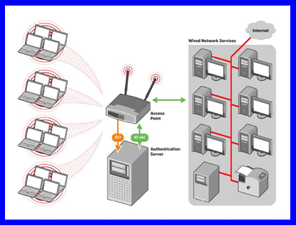
WPA C/Servidor de autenticación (RADIUS)
Cuando un usuario solicita el acceso a la red, el cliente envía las credenciales del usuario al Servidor de autenticación a través del AP.
Si el servidor acepta las credenciales del usuario, la clave TKIP maestra es enviada tanto al cliente como al AP.
Se completa el proceso instalando las claves entre el AP y el cliente.

Slide 73
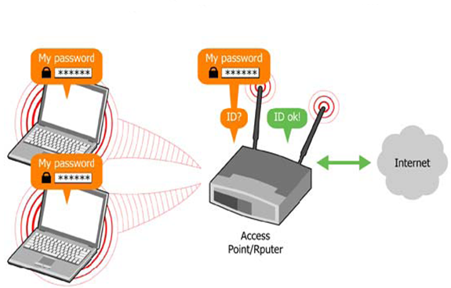
WPA S/Servidor de autenticación (RADIUS)
Usuarios hogareños y las pequeñas empresas que no tienen Servidor RADIUS.
Para estos casos, WPA provee la opción de utilizar Pre shared key (PSK).
La diferencia básicamente radica en que la contraseña es manualmente ingresada en los clientes y en los AP’s y es utilizada para la autenticación.

Slide 74
WPA 2 (Wi-Fi Protected Access)
Este protocolo de encriptación forma parte del estándar IEEE 802.11i
Reemplaza formalmente a WEP y otras funcionalidades originalmente creadas en el estándar original 802.11i.
Nuevo algoritmo basado en AES (Advanced Encryption Standard, sucesor de DES - DataEncryption Standard).
AES es un esquema de cifrado por bloques adoptado como un estándar de cifrado por el gobierno de EEUU el Instituto Nacional de Estándares y Tecnología (NIST).
Notes:
Este protocolo de encriptación forma parte del estándar IEEE 802.11i y reemplaza formalmente a WEP y otras funcionalidades originalmente creadas en el estándar original 802.11.
WPA2 básicamente implementa los requerimientos mandatorios de 802.11i. Además del protocolo TKIP y el algoritmo “Michael”, introduce un nuevo algoritmo basado en AES (Advanced Encryption Standard). AES es el sucesor de DES (Data Encryption Standard). También se lo conoce como “Rijndael”, y es un esquema de cifrado por bloques adoptado como un estándar de cifrado por el gobierno de los Estados Unidos y el Instituto Nacional de Estándares y Tecnología (NIST).
Además de los requerimientos de inscripción más fuertes, WPA2 también agrega dos mejoras para soportar el roaming de los clientes wireless que se mueven entre los diferentes Access Points.
El soporte caching de la clave PMK (Pair-wise Master key) utilizada en cada sesión entre el AP y el cliente wireless permiten reconectar al cliente a un Access Point que ya haya utilizado si la necesidad de re-autenticar.
El soporte de pre-autenticación en WPA2 permite a un cliente pre-autenticar con el Access Point al que se dirige mientras mantiene la conexión con el Access Point que abandona. Esta nueva funcionalidad permite que el roaming ocurra en menos de 1/10 segundos mientras que roaming tradicionales tardan 1 segundo, causando problemas en aplicaciones como citrix, video y VoIP.

Slide 75
WPA 2 (Wi-Fi Protected Access)
Requerimientos de inscripción más fuertes.
Agrega dos mejoras para soportar el roaming de los clientes que se mueven entre los diferentes Access Points:
El soporte caching de la clave PMK (Pair-wise Master key) utilizada en cada sesión entre el AP y el cliente permiten reconectar al cliente a un Access Point que ya haya utilizado si la necesidad de re-autenticar.
El soporte de pre-autenticación en WPA2 permite a un cliente pre-autenticar con el Access Point al que se dirige mientras mantiene la conexión con el Access Point que abandona.
Notes:
Este protocolo de encriptación forma parte del estándar IEEE 802.11i y reemplaza formalmente a WEP y otras funcionalidades originalmente creadas en el estándar original 802.11.
WPA2 básicamente implementa los requerimientos mandatorios de 802.11i. Además del protocolo TKIP y el algoritmo “Michael”, introduce un nuevo algoritmo basado en AES (Advanced Encryption Standard). AES es el sucesor de DES (Data Encryption Standard). También se lo conoce como “Rijndael”, y es un esquema de cifrado por bloques adoptado como un estándar de cifrado por el gobierno de los Estados Unidos y el Instituto Nacional de Estándares y Tecnología (NIST).
Además de los requerimientos de inscripción más fuertes, WPA2 también agrega dos mejoras para soportar el roaming de los clientes wireless que se mueven entre los diferentes Access Points.
El soporte caching de la clave PMK (Pair-wise Master key) utilizada en cada sesión entre el AP y el cliente wireless permiten reconectar al cliente a un Access Point que ya haya utilizado si la necesidad de re-autenticar.
El soporte de pre-autenticación en WPA2 permite a un cliente pre-autenticar con el Access Point al que se dirige mientras mantiene la conexión con el Access Point que abandona. Esta nueva funcionalidad permite que el roaming ocurra en menos de 1/10 segundos mientras que roaming tradicionales tardan 1 segundo, causando problemas en aplicaciones como citrix, video y VoIP.

Slide 76
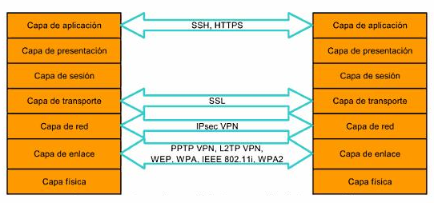
Seguridad – Modelo OSI

Slide 77
Configuración de Nodo de Internet Topología y Zonas
Son secciones aisladas a través de un dispositivo Firewall. Habitualmente existen 3 zonas básicas: Inside, DMZ, Outside.
Cada una de estas zonas posee un nivel de seguridad distinto, yendo de mayor a menor nivel respectivamente.
Estas zonas deben ser definidas en función de los servicios que debe prestar cada equipo conectado a las mismas, considerando los accesos seguros y no seguros que deben soportar.
Estas zonas pueden ser asiladas de forma física (Diferentes NICs) o lógica (VLANS)

Slide 78
Configuración de Nodo de Internet Topología y Zonas - Esquema Básico

Slide 79
Configuración de Nodo de Internet Topología y Zonas - Outside
Es el área no segura.
Los dispositivos que se encuentran conectados a esta sección o zona se encuentran fuera del control de los administradores de seguridad o de la compañía.
Puede ser origen de conexiones con malas intenciones, por lo que deben proveerse los mecanismos de defensa y restricciones adecuados para evitar intrusiones o accesos indebidos.

Slide 80
Configuración de Nodo de Internet Inside
Es la zona más segura de la red.
Se distingue por la configuración restrictiva respecto de las otras zonas de seguridad.
NUNCA debe poder ser accedida desde el exterior en forma directa.
En esta zona pueden residir los Servidores de Correo Electrónico Interno (SMTP), el Servidor Proxy , el Servidor de Web Interno , el Servidor de Nombre de Dominio Interno (DNS Interno) Etc.

Slide 81
Configuración de Nodo de Internet Inside

Slide 82
Configuración de Nodo de Internet - DMZ
Es donde se alojan los equipos que podrán ser accedidos desde el exterior y el interior de la red.
Se caracteriza por poseer cierta flexibilidad en las políticas de servicios en comparación a la zona INSIDE (Inflexible).
En esta zona pueden residir los Servidores de Correo Electrónico Externo (SMTP), El Servidor de Web Externo ,Webmail Etc.

Slide 83
Configuración de Nodo de Internet - DMZ

Slide 84
Configuración de Nodo de Internet Otras Zonas
Son aquellas que contienen equipos que, aun cuando pertenecen a la Institución , no se consideran suficientemente seguros como para ser integrados dentro de la Red institucional.
En esta zona pueden residir los Servidores de Acceso Remoto para usuarios externos conectados por módem, Maquinas para Capacitación, Etc.

Slide 85
Configuración de Nodo de Internet Otras Zonas

Slide 86
Configuración de Nodo conectado a Internet – Zona de Sistemas Legacy
Corresponde a la parte de la topología del nodo que contiene a la Red Con Servidores de Sistemas que perduran en el tiempo y son los Sistemas Administrativos y De gestión más sensibles de la Organización.
Es la zona de mayor Seguridad dentro de la Topología de la Red.
Puede Estar Protegido Por un Firewall, Proxy o Servidor de Transacciones Seguras.

Slide 87
Servidor de Web de Transacciones Seguras
Posee Un sistema operativo asegurado que permite resguardar dentro de esta Zona Servidores Legacy con sistemas críticos (Financieros, Administrativos, Logísticos) .
Prohíbe todos los servicios de Internet que accedan a esta zona y pongan en peligro la Operatividad de los Mismos.
Ej FTP, TELNET , ETC

Slide 88
Servidor de Web de Transacciones Seguras
Es Un Servidor de Seguridad para Nodos de Internet diseñado para proteger los Sistemas Legacy y las bases de datos puestas a disposición para consultas de usuarios de Internet.
Consiste en un computador con una Interfaz de Red de doble boca , que hace de Pasarela (Gateway) entre la Zona de Intranet / Internet y la Zona de Seguridad en la Red definida a tal efecto.

Slide 89
Servidor de Web de Transacciones Intermedias
En caso que el Usuario de Internet necesite acceder a servicios de esta zona se debe establecer un servidor intermedio de Web que atienda las consultas de usuarios y solicite los datos a los Sistemas Legacy cumpliendo así con la teoría del modelo de N-capas.
Ningún usuario habilitado a realizar consultas podrá acceder directamente a los Servidores Legacy, teniendo que comunicarse mandatoriamente a través de este servidor de Web Intermedio.

Slide 90
Servidor de Web de Transacciones Intermedias
Este servidor intercambia los Set de Datos necesarios para cumplir con las consultas solicitadas y las entrega a los usuarios como una página Web.
Por lo tanto es mandatorio definir con autorización de los Usuarios que sistemas se podrán acceder y que usuarios están autorizados a realizar dichas consultas.

Slide 91
Arquitectura general
Host
Servidor
Transacciones
Seguras
O
Firewall
Servidor de
Transacciones
Intermedias
SUN
Solaris
Transacción
C++
Ticket
Noticias
RCL Servidor
LU 2
Proxi
Noticias
Reuter
SI
SI
Servicio de
Información
TCP/IP
Dataset
Dataset
Dataset
Lotus Note
Dataset
Servidor
Seriali-
zacion
TDL
Reposi
torio
Doc. LN
Lotus Note
Sybase
TDL

Slide 92
Políticas de Restricción de Servicios
FTP Seguridad
TELNET Prohibido
SSH Restringido
IRC – ICQ Ancho de Banda
REAL AUDIO Ancho de Banda
File Mgmt. Restricción de Lugares y Cuotas
Mail Mgmt. Restricción de Atacheados
Mail Mgmt. Filtro Spam Activado
Bw Mgmt. Restricción de Ancho de Banda
Antivirus HTTP, MAIL , FTP y Aplicaciones

Slide 93
Sistemas de detección de intrusos
Los sistemas de detección de intrusos (IDS/IPS –Intrusion Detection/Prevention Systems-) permiten detectar ataques registrar y dar aviso en la medida que se produzcan.
Identifican el tráfico que viola las políticas de seguridad a través de análisis de protocolo y búsquedas de contenido pudiendo finalizar de manera automática cualquier sesión transgresora.

Slide 94
Sistema de detección de intrusos
Programa encargado de Vigilar y Auditar los Puertos Disponibles en un nodo de Internet .
Sobre los Accesos Indebidos o Servicios prohibidos de Intentos de Usuarios no autorizados

Genera las Alertas necesarias registrando la información respectiva de la solicitud o incursión .

Slide 95
Sistemas de detección de intrusos
A través de una consola de gestión centralizada permiten monitorear y controlar toda la red así como definir reglas y políticas.
Manejan en forma automática la gestión e instalación de parches.

Slide 96
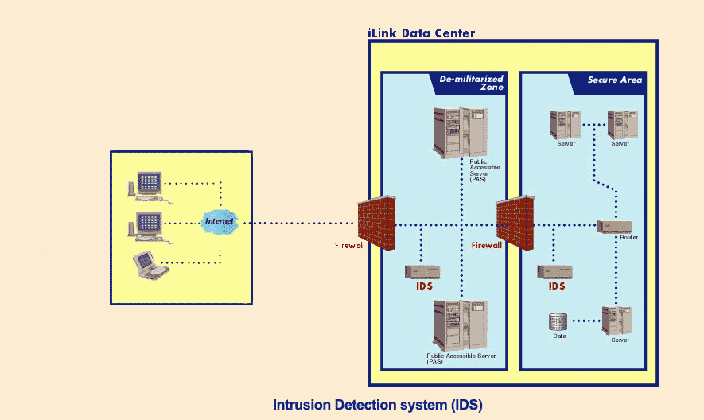
Los Sistemas de detección de intrusos

Slide 97
Los Sistemas de detección de intrusos
Registra en un Archivo el Origen de donde proviene la incursión (Dirección IP) , El Servicio , el Puerto , la Fecha y Hora de cuando fue realizado el Intento  Archivo de Alertas.
Estos datos permiten rastrear de donde se realizó la incursión (InterNIC/NIC).
Permite configurar los envíos a cuentas de Mail , Radio llamado o Te celulares

Slide 98
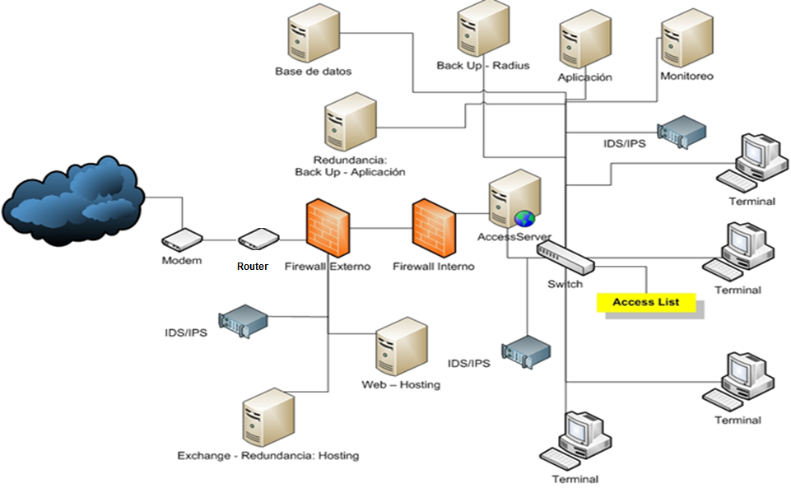
Arquitectura Final

Slide 99
Políticas de Restricción de Servicios
Protocolo sencillo de Administración de Redes (SNMP) : puede utilizarse para examinar la tabla de ruteo en un dispositivo, esto sirve para aprender los detalles más íntimos acerca del objetivo de la topología de red perteneciente a una organización.
Es un servicio prohibido para usuarios externos con respecto a los servidores de los nodos y topologías de Intranet.

Slide 100
Políticas de Restricción de Servicios
TraceRoute: puede utilizarse para relevar el número de redes intermedias y los ruteadores en torno al servidor especifico.
Por medio de dicho programa se puede verificar la ruta que realiza un conjunto de Paquetes o bloques de información a través de una Red de Internet.
Los nodos de Internet prohíben el uso de dicho programa a través de sus servidores o su Intranet.

Slide 101
Politicas de Restricción de Servicios
Whois :
Es un servicio de información que provee datos acerca de todos los dominios DNS y el Administrador del sistema responsable para cada dominio.
No obstante que esta información normalmente es anticuada.

Slide 102
Políticas de Restricción de Servicios
DNS
Es el Servicio que permite la concesión de los usuarios colocando un nombre y que el mismo le devuelve la dirección de Internet de la Red.
Si el servicio no es protegido un usuario experto puede acceder para obtener una lista de las direcciones IP y sus correspondientes nombres utilizando el Programa Nslookup.

Slide 103
Politicas de Restricción de Servicios
Finger :
Es un protocolo que permite revelar información detallada acerca de los usuarios respecto a nombres de Login, números telefónicos, tiempo y ultima sesión, etc. de un servidor en especifico.

Slide 104
Políticas de Restricción de Servicios
Ping :
Es un Software que puede ser empleado para localizar un servidor particular y determinar si se puede alcanzar.
Esta simple herramienta puede ser usada como un programa de escaneo que por medio de solitudes a la dirección de un servidor haga posible construir una lista de los servidores que actualmente son residentes en la red.

Slide 105
Políticas de Restricción de Servicios
Rutinas Anti-Spoofing :
Los Firewall están dotados de una regla que evita el procedimiento que cambia la fuente de origen de un conjunto de datos en una red, por ejemplo adoptando otra identidad de remitente para engañar al mismo.
Esta regla se la denomina Zero Spoofing y es activada para identificar correctamente a corresponsales y remitentes para que no oculten su identidad o procedencia dentro de la Red.

Slide 106
Gracias

